Slide 1


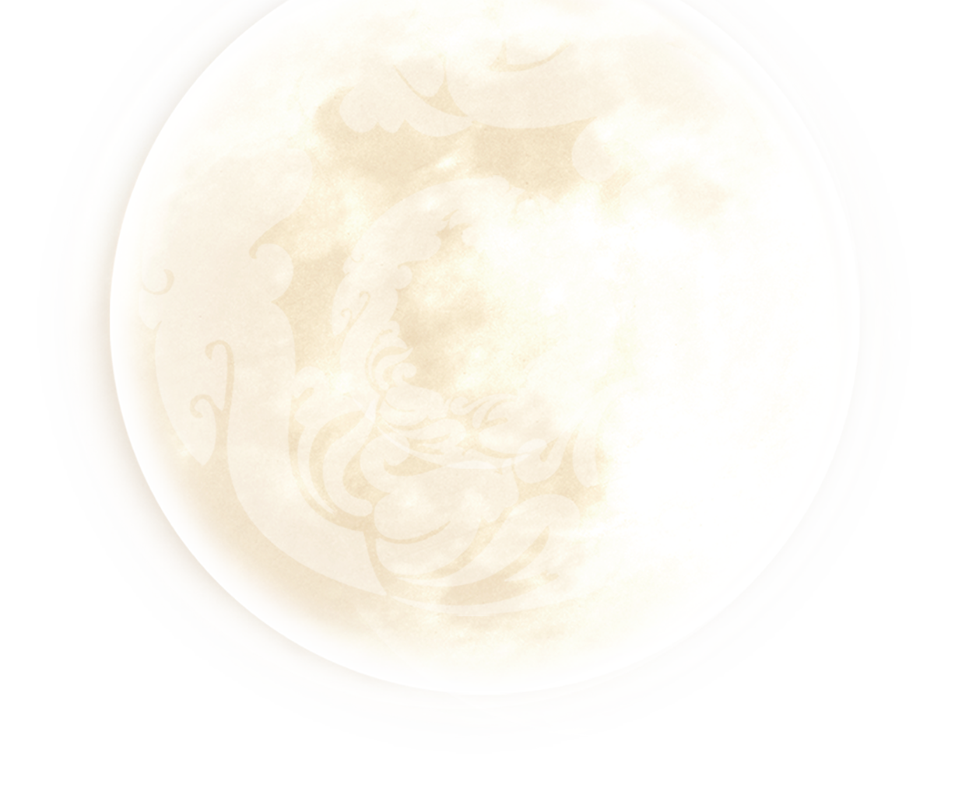
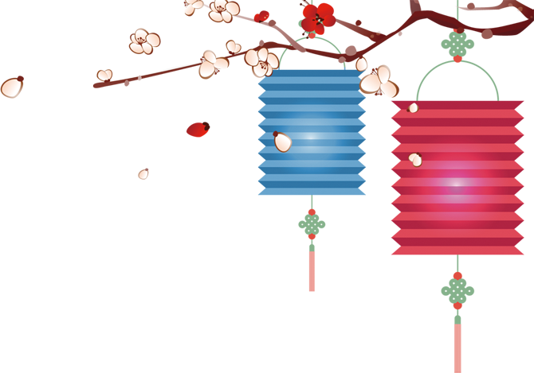
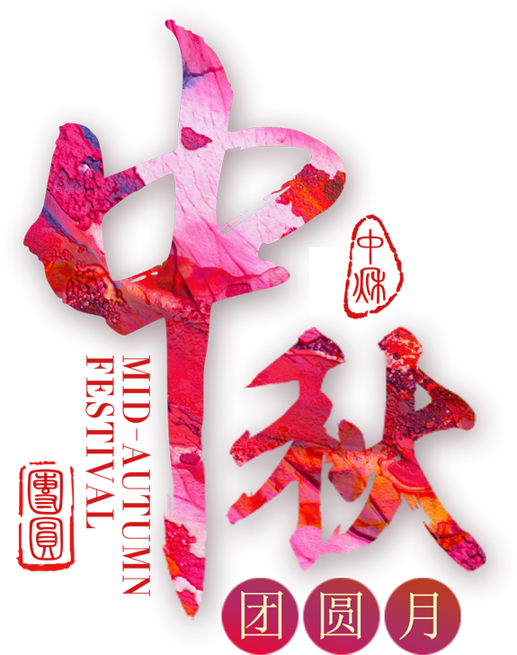
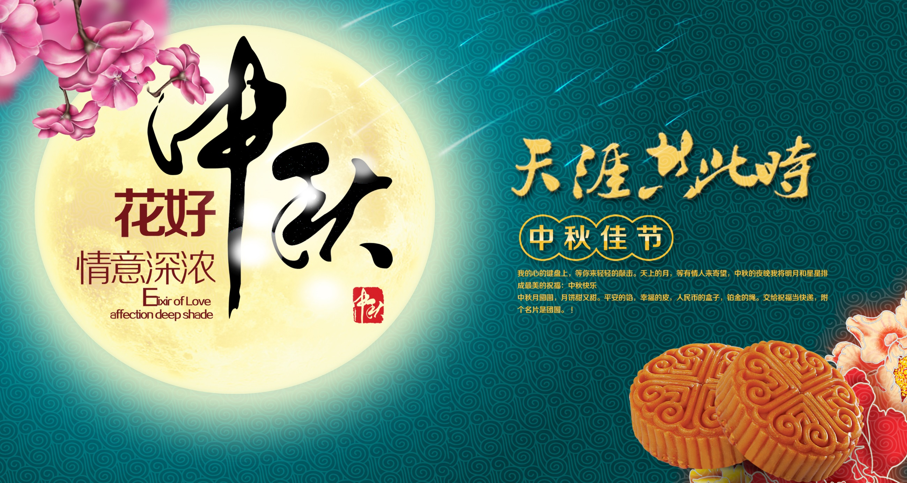
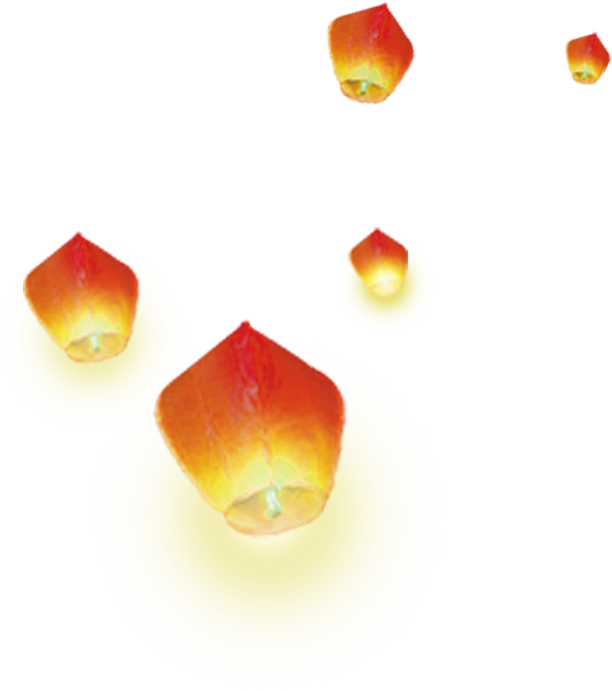
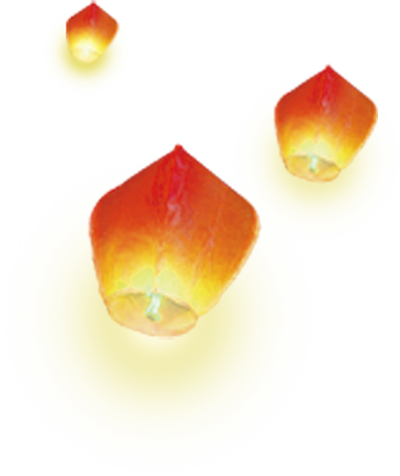

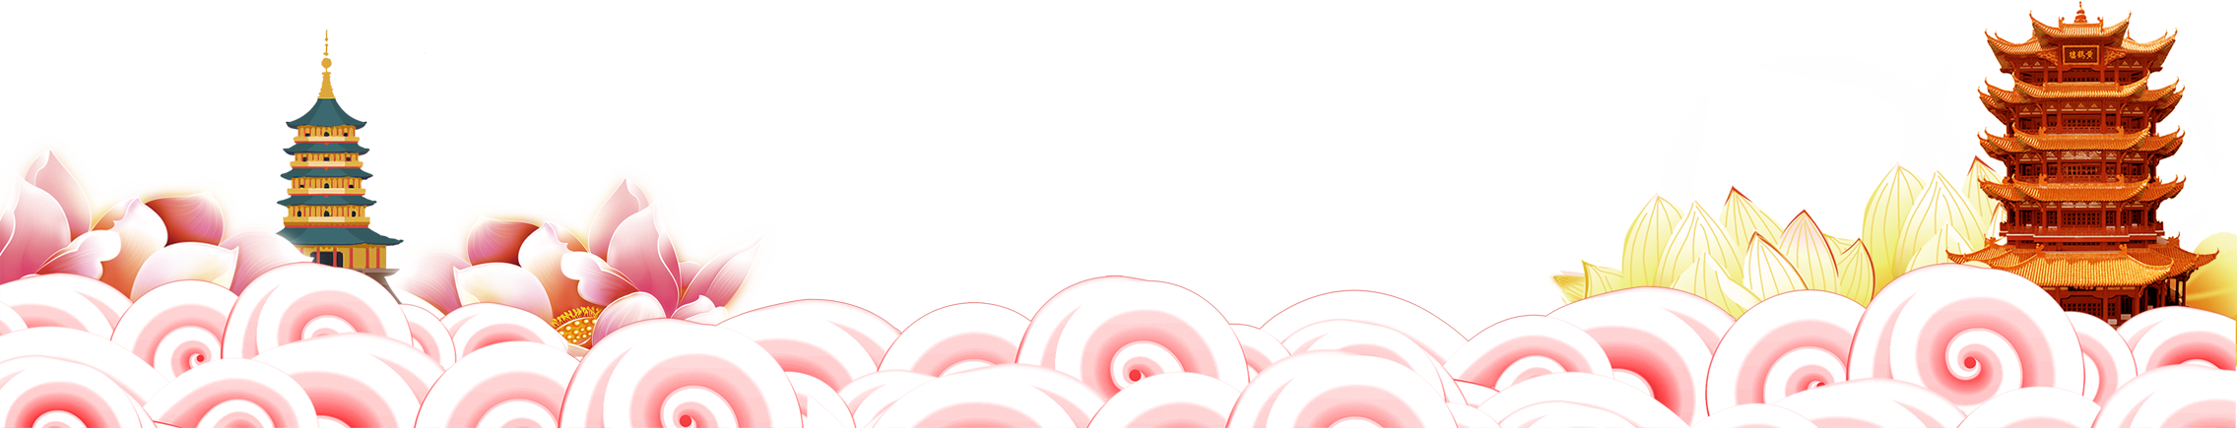
月圆中秋·情满 天下
MID AUTUMN FESTIVAL MOON
THE WORLD FULL OF LOVE

Slide 2


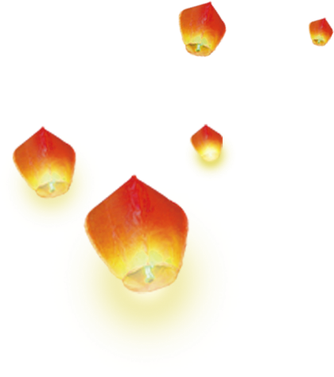
月圆中秋·情满 天下
MID AUTUMN FESTIVAL MOON
THE WORLD FULL OF LOVE
中秋节
起源
中秋节
传统
中秋节
习俗
中秋节
文化传承
The Mid-autumn Festival
Of Beginning
The Mid-autumn Festival
Of Trddition
The Mid-autumn Festival
Of Convention
The Mid-autumn Festival
Of Inheritance

Slide 3

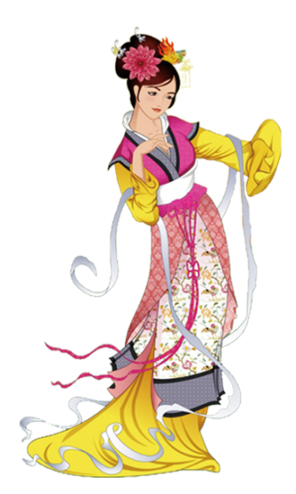
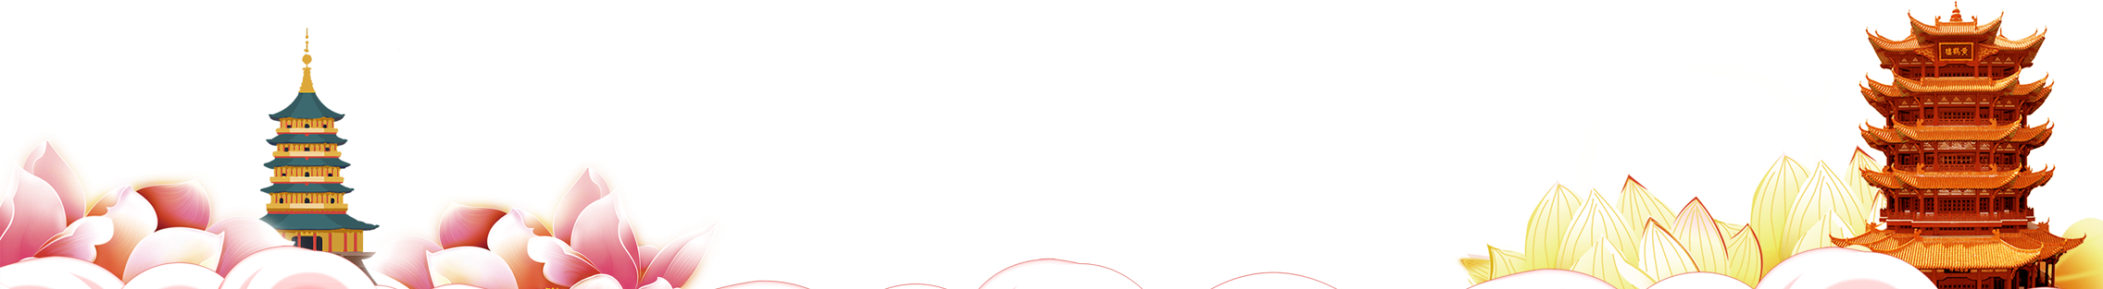
中秋节，中国传统节日，
为每年农历八月十五，
传说是为了纪念嫦娥。
“中秋”一词，最早见于《周礼》。
根据我国古代历法，
一年有四季，每季三个月，
被称为孟月、仲月、季月三部分，
因为秋季的第二月叫仲秋，
且又因农历八月十五日，
在八月中旬，故称“中秋”。
到了唐朝初年，
中秋节才成为了固定的节日。
中秋节
起源
The Mid-autumn Festival
Of Beginning

Slide 4
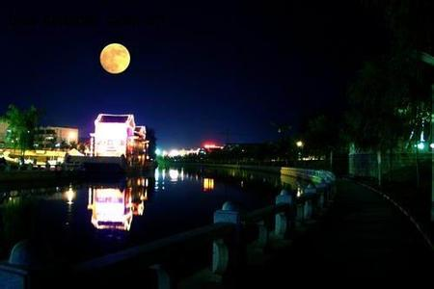
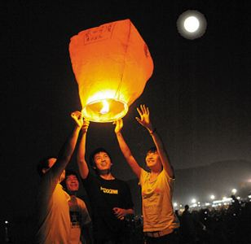
八月十五是我国传统的中秋节，一切活动均围绕着月亮这一主题。吃月饼、拜月、供兔儿爷等。在汉代已普遍崇拜月亮。古代帝王祭祀太阳，也祭祀月亮。北京的月坛为祭月的建筑。月饼象征着全家团圆之意。这种象征明代已经开始。
农历八月十五，恰处一年秋季的正中，故称中秋。是夜，月亮圆而亮。东晋时，在隶属于南京的牛渚（今采石矶），高士谢尚、袁宏于中秋之夜泛舟江上吟诗赏月，故而有了“牛渚玩月”这一佳话典故，且对中秋赏月的形成影响颇大。至宋代，正式定八月十五为中秋节。明清以降至民国时代，中秋节成为盛大节日。解放后，民间仍盛行中秋赏月、吃月饼、点花灯、吃团圆饭等。
中秋节
传统
The Mid-autumn Festival
Of Trddition

Slide 5
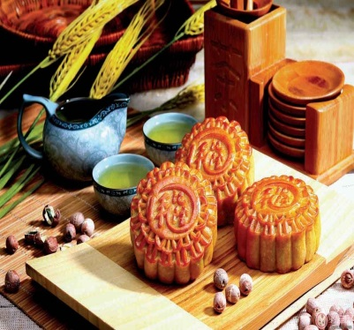
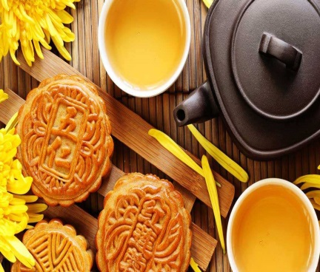
中秋佳节我国民间有家家吃月饼的习俗。中秋吃月饼，和端午节吃粽子、元宵节吃元宵一样，是我国民间的传统食俗。
在唐代，中秋赏月、玩月颇为盛行。在北宋，八月十五夜，满城人家，不论贫富老小，都要穿上成人的衣服，焚香拜月说出心愿，祈求月亮神的保佑。南宋，民间以月饼相赠，取团圆之意。有些地方还有舞草龙、砌宝塔等活动。明清以来，中秋节的风俗更加盛行，许多地方形成了烧斗香、树中秋、点塔灯、放天灯、走月亮、舞火龙等特殊风俗。
中秋节
习俗
The Mid-autumn Festival
Of Convention

Slide 6
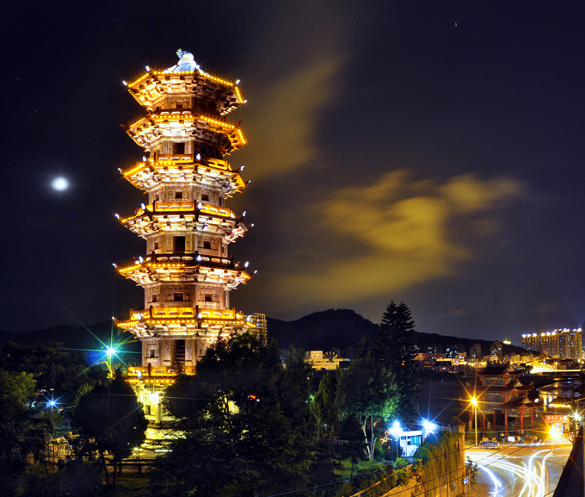
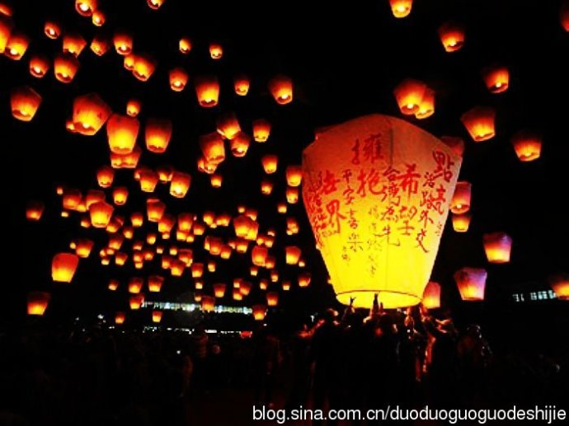
盛唐时代
盛唐时代，中秋祭月被唐太宗指定为固定的国家节日，《唐书·太宗记》就记载了家国同庆“八月十五中秋节”的宏大气势。中国人的思亲图腾也从单一的吃“月饼”逐步演化为烧斗香、树中秋、点塔灯、放天灯、走月亮、舞火龙等特殊的庆典活动。丰富的庆典活动，打造出血亲团圆、民族团结的祥和氛围，显示了中华民族对团圆的期盼以及团圆的凝聚力。
中秋节
文化传承
The Mid-autumn Festival
Of Inheritance

Slide 7
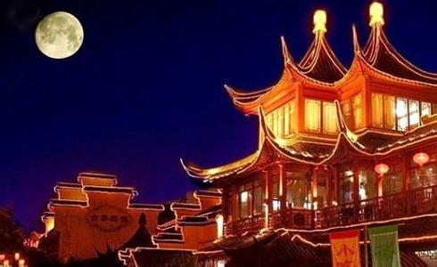
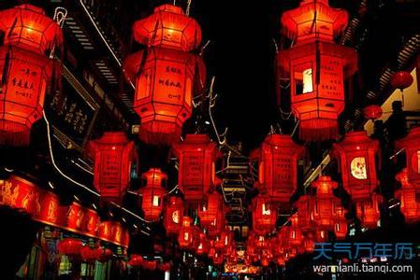
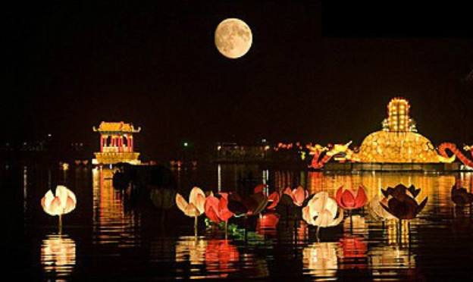
宋朝时期
中秋节作为民间节日盛行于宋朝。据《东京梦华录》记载，中秋夜“贵家结饰台榭，民间争占酒楼玩月”。每逢中秋佳节，京城的所有店家、酒楼都要重新装饰门面、扎绸挂彩，夜市热闹非凡。百姓们多举家登上楼台，摆上新鲜佳果和精制食品，共同赏月叙谈，祝福远方的亲人。
中秋节
文化传承
The Mid-autumn Festival
Of Inheritance

Slide 8

儒家盛行时期
后来，中秋节在儒家文化的渗透下，祭祀的色彩渐渐淡去。月色的朦胧、娇美引发了历代文人雅士的无限遐想。中秋明月高悬也成为天涯游子们的精神依托。著名诗人王维写下了“独在异客为异客，每逢佳节倍思亲”的千古绝句，记载了华夏民族独特的思乡“情结”，揭示了人类最纯真、最本源的“天人合一”的思亲“图腾”。从此，“露从今夜白，月是故乡明”成为传承东方文明的“红丝带”。“中秋节”、“月圆”等文化符号给漂泊在天涯的华夏儿女烙上了中华民族的印记。
中秋节
文化传承
The Mid-autumn Festival
Of Inheritance

Slide 9
祝您2017年中秋节团圆、美满、幸福！
某某某—
请插入您 的相关文本的内容

Slide 10
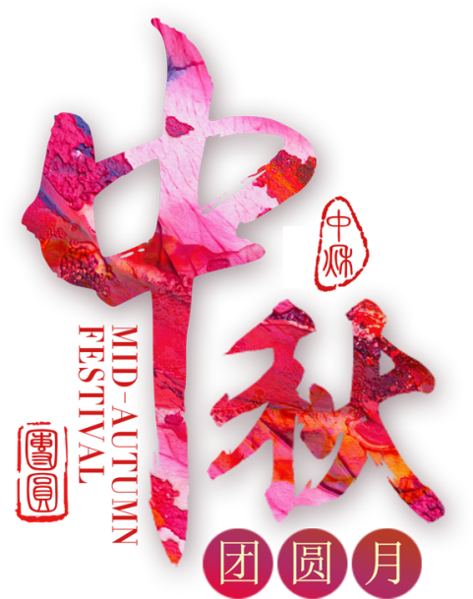
月圆中秋·情满 天下
MID AUTUMN FESTIVAL MOON
THE WORLD FULL OF LOVE
亲爱的 先生/女士：
感谢您一直对我们的关怀和照顾，临近中秋，借此之际向您送上我们的祝福，愿您人月团圆，共享天伦！
XXXXXXXXX公司

Slide 11
阖家欢乐
HAPPY FAMILY

